Slide 1
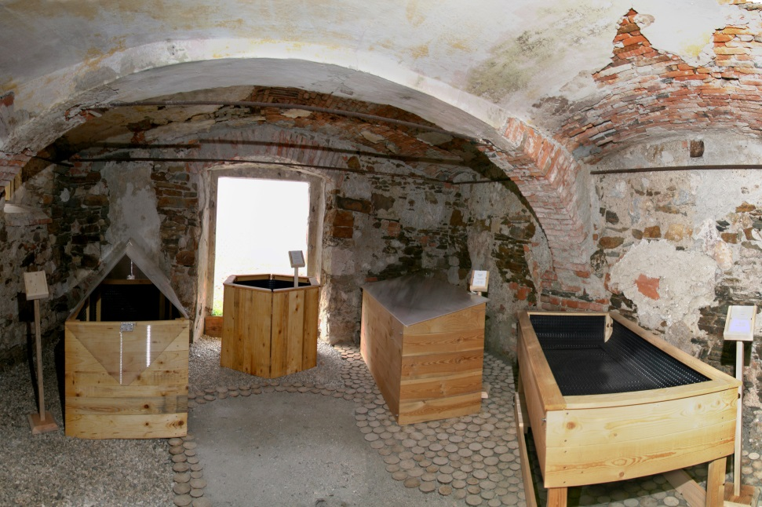
VISOKE GREDE
Visoka greda poljubnih velikosti in oblik, vam omogoča BIO kotiček vrta za gojenje začimb in ostale zelenjave. Urejate jo lahko brez bolečega sklanjanja in čepenja. Je enostavno sestavljiva in jo lahko postavite na vrtu, balkonu ali kakšnem drugem neizkoriščenem prostoru. Ker je vsaka stranica samostojna, je enostavna za sestavljanje, prevažanje in prenašanje. Barvanje in ostala zaščita po vaših željah.

Slide 2
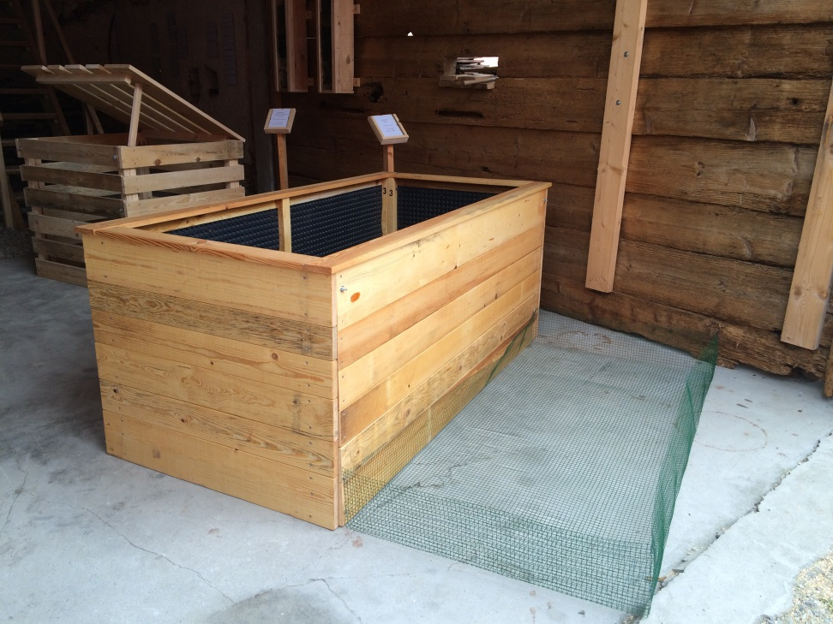
VISOKA GREDA ,, ZALA,,
Visoka greda ,, ZALA ,, v merah 195 cm x 95 cm x 80 cm je iz masivnega slovenskega lesa, rustikalne obdelave in zgleda. Stranice so samostojne in enostavno sestavljene z vijaki v vogalih. So iz INOX materiala, kar preprečuje rjavenje in ohranja možnost, da se greda kasneje lahko razstavi. Stranice so znotraj zaščitene z gumbasto folijo, ki omogoča zračenje lesa in prepričuje stik prsti z lesom. Z dodatno povezavo v sredini dosežemo kompaktnost, da se stranice ne upognejo. Na vrhu pa je greda zaščitena z odkapno desko, ki preprečuje dežju, da bi zamakal z vrha po stranicah. Les je zaščiten z naravnim oljem na osnovi lanenega olja in macesnovih smol. Naše vrtnarjenje tako naredimo ekološko in kar je najpomembnejše imamo BIO pridelke.

Slide 3
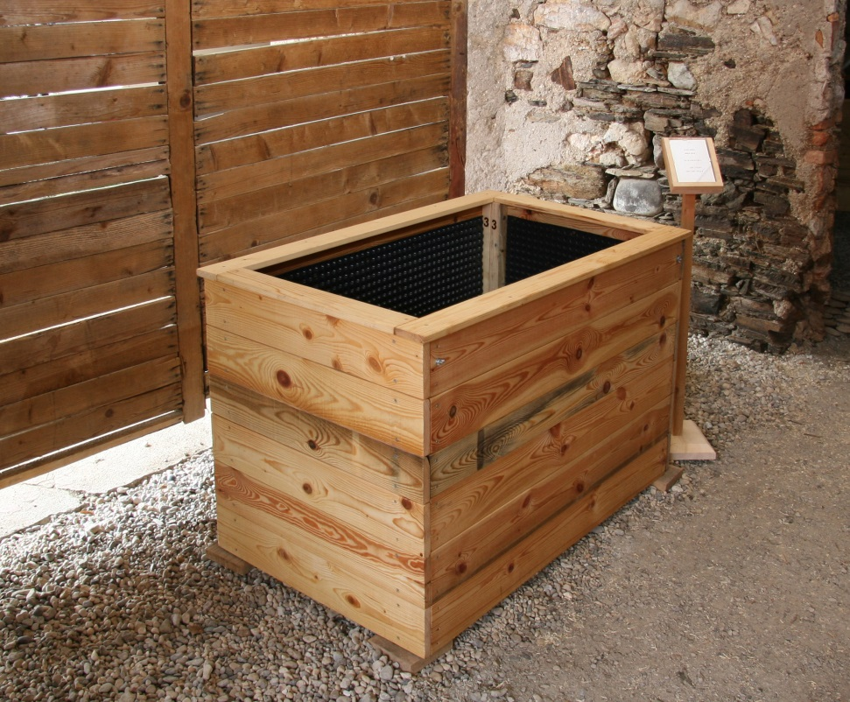
VISOKA GREDA ,, MALA ZALA ,,
VISOKA GREDA
,, MALA ZALA ,,
130 CM X 80 CM X 80 X

Slide 4
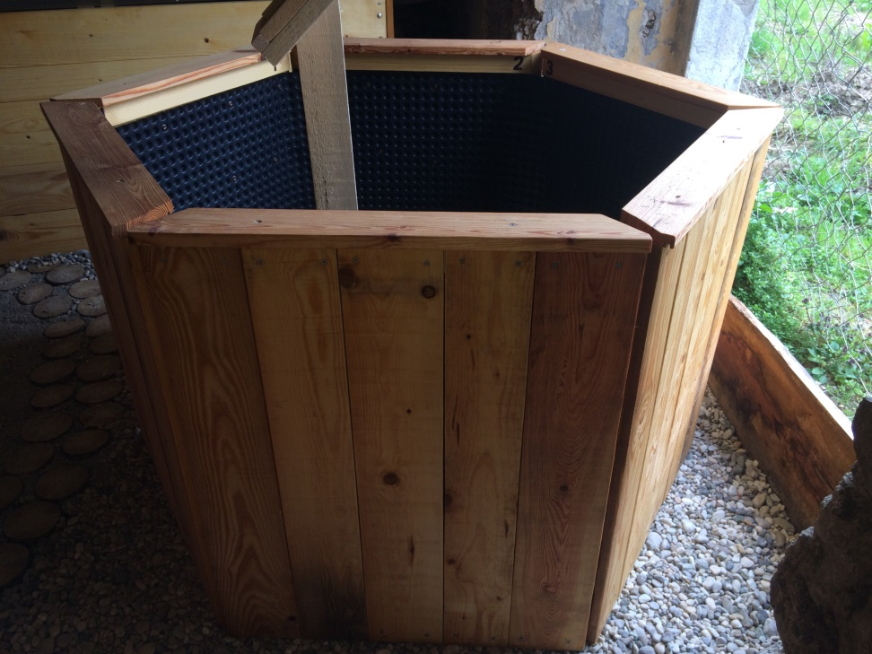
VISOKA GREDA ,, JERCA ,,
VISOKA GREDA ,, JERCA ,,
Visoka greda ,, JERCA ,, je v premeru široka 140 cm in narejena iz masivnega slovenskega lesa rustikalne izdelave in zgleda. Je šesterokotne oblike in vse stranice so samostojne. Lahko se kakšna stranica odvzame ali doda, da se premer visoke grede lahko spreminja. Sestavljene so enostavno s panti. Stranice so znotraj zaščitene z gumbasto folijo, ki omogoča zračenje lesa in preprečuje stik prsti z lesom. Na vrhu pa je visoka greda zaščitena z odkapno desko, ki preprečuje dežju, da bi zamakal z vrha po stranicah. Naše vrtnarjenje naredimo tako ekološko in kar je najpomembnejše imamo BIO pridelek.

Slide 5
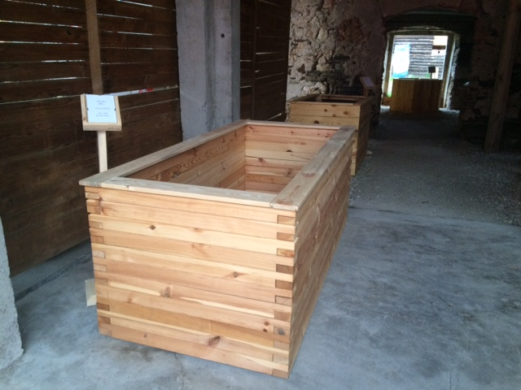
VISOKA GREDA ,,META ,,
VISOKA GREDA
,, META ,,
195 CM X 95 CM X 80 CM

Slide 6
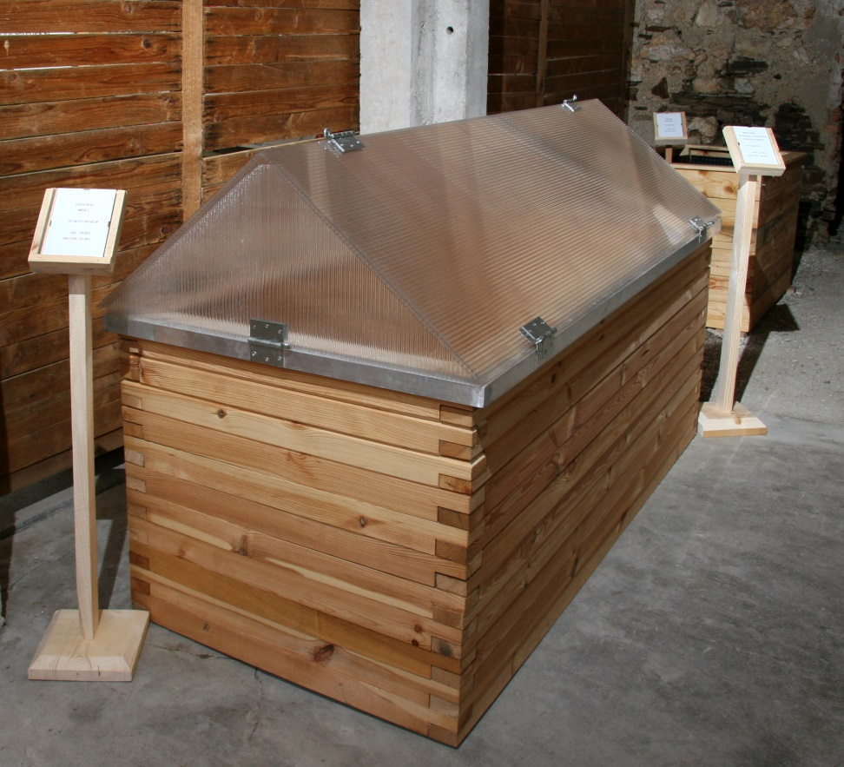
VISOKA – TOPLA GREDA ,, META ,,
VISOKA – TOPLA GREDA ,, META ,,
195 CM X 95 CM X 80 CM
Prestavljamo Vam visoko gredo, ki ima dodano plastično streho. V njen lahko že zgodaj spomladi zasejete prve vrtnine in tako prehitite naravo. Zaradi dobre izolacije spodaj in okoli, zemlja ne bo pomrznila.

Slide 7
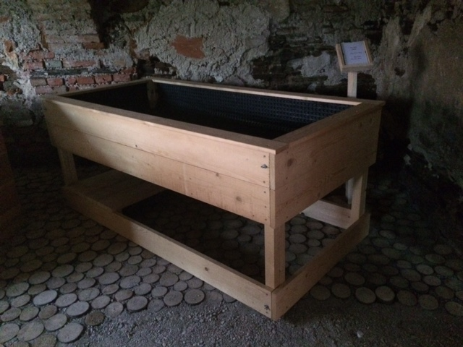
VISOKA GREDA ,, TERASA ,,
VISOKA GREDA
,, TERASA ,,
195 cm x 95 cm x 80 cm

Slide 8
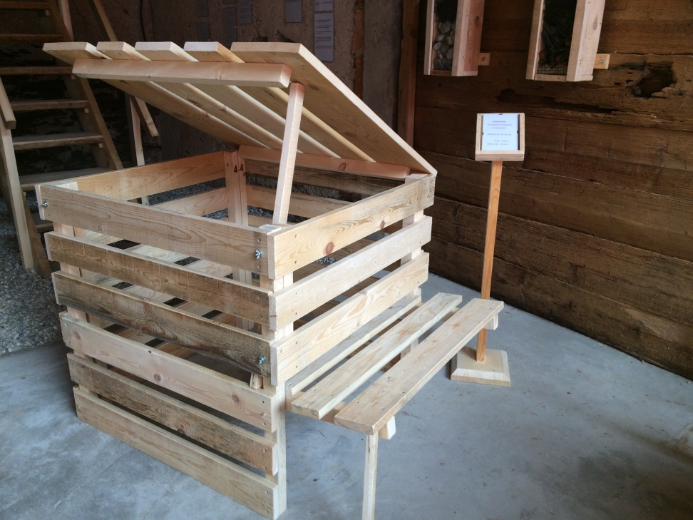
KOMPOSTNIK
KOMPOSTNIK vam poleg enostavnega sestavljanja in možnosti dodatnega pokrova, omogoča tudi odpiranje spodnjega dela. Omogoča vam enostavno odstranjevanje že narejenega komposta.

